Slide 1
Családbarát szülészet ahogy a szülők látják
Komjátiné Bartos Nóra
Nagycsaládosok Országos Egyesülete
2019. Június 04.

Slide 2
NOE: 1987 óta változatlan célok 1. az élet és az anyaság tiszteletére nevelés….. 12 000 tagcsalád

Slide 3
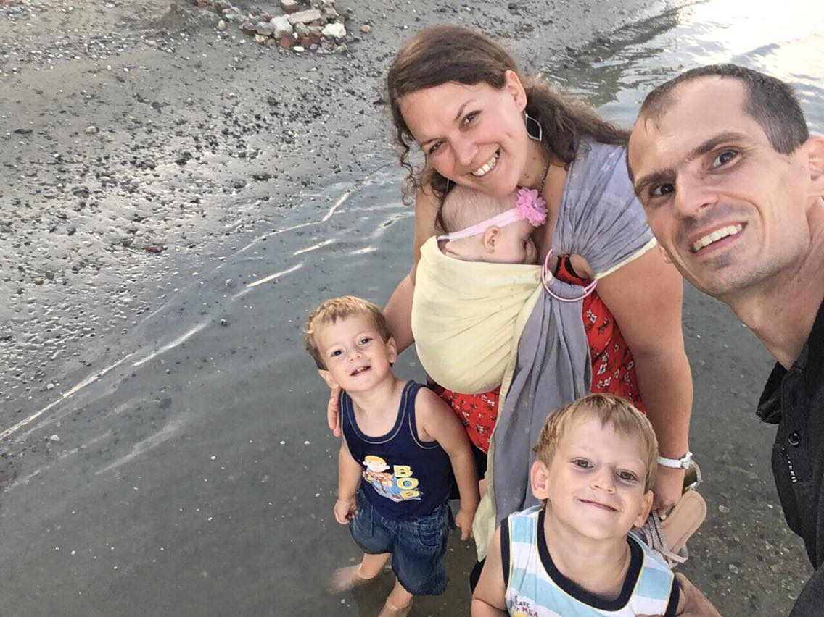
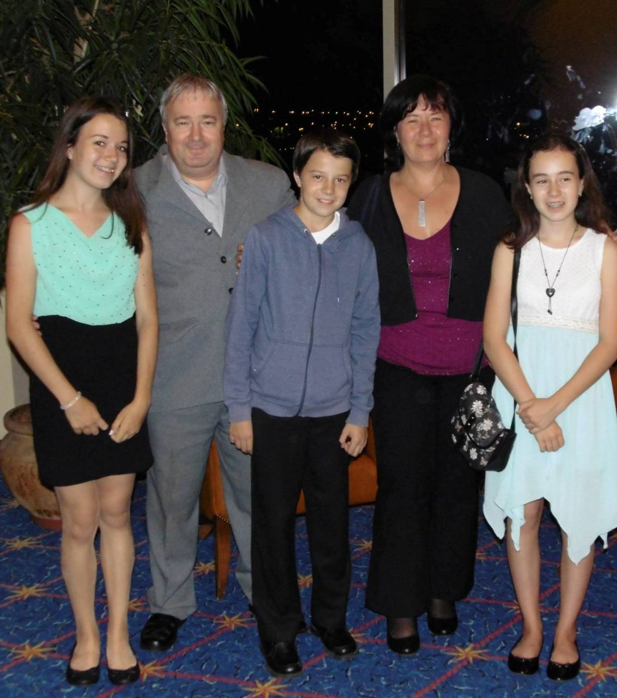
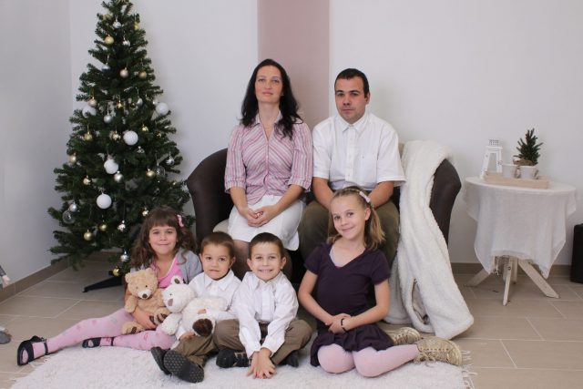
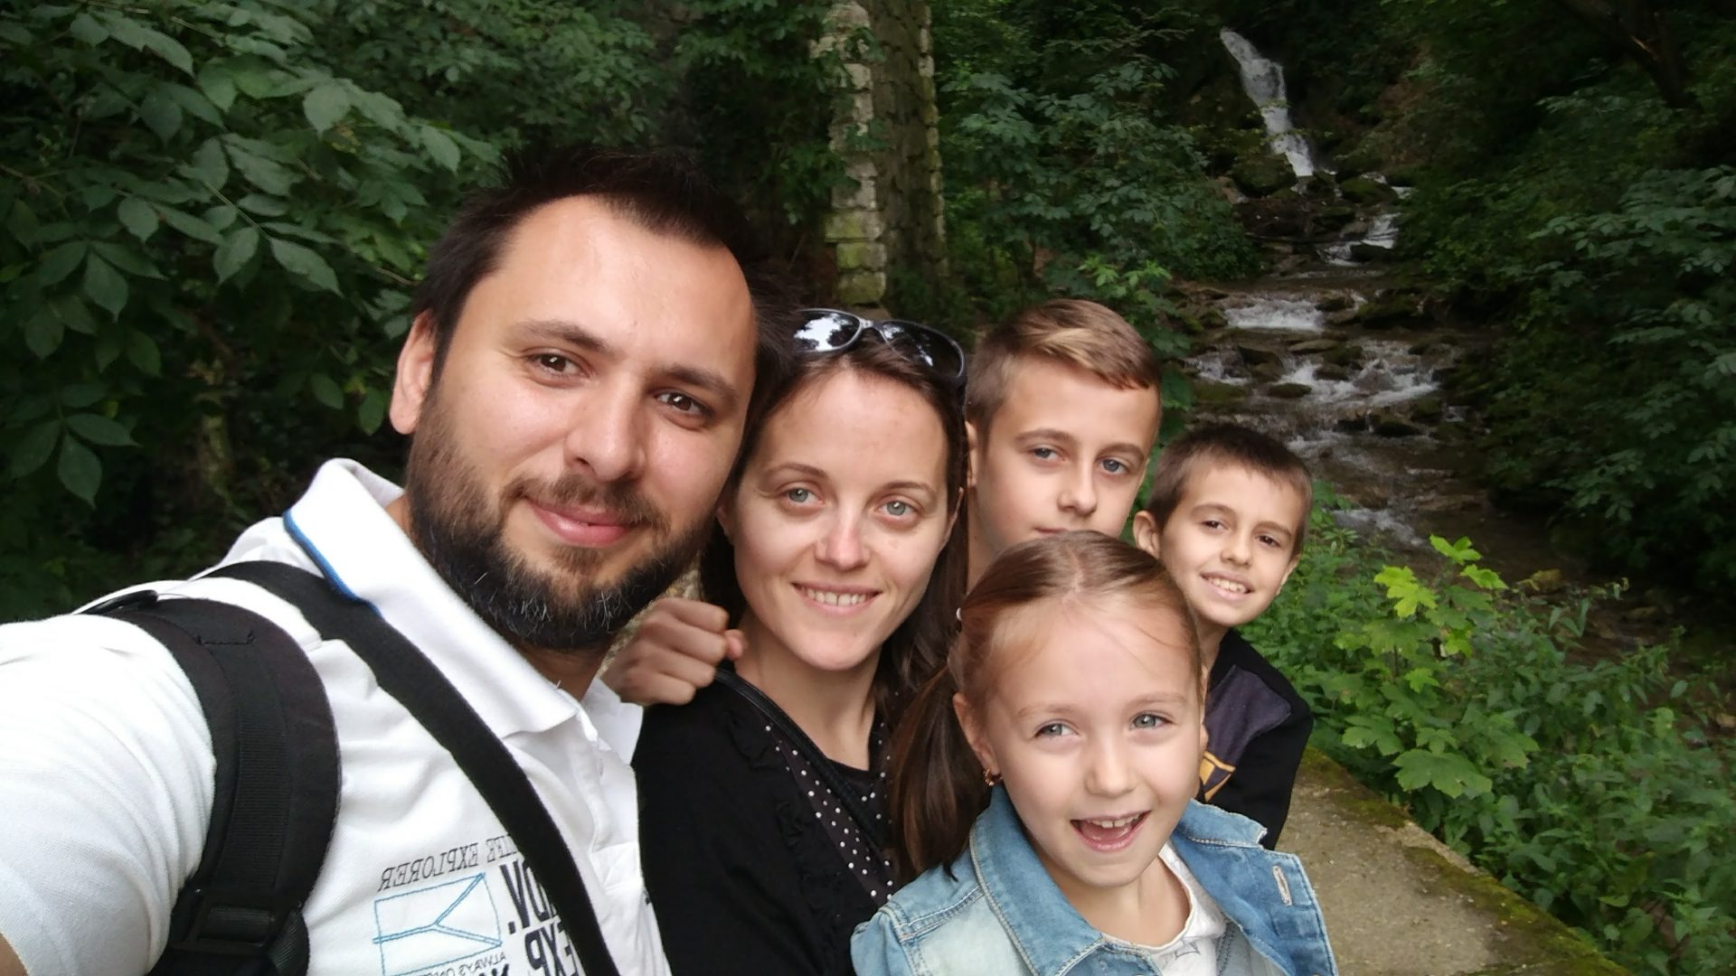
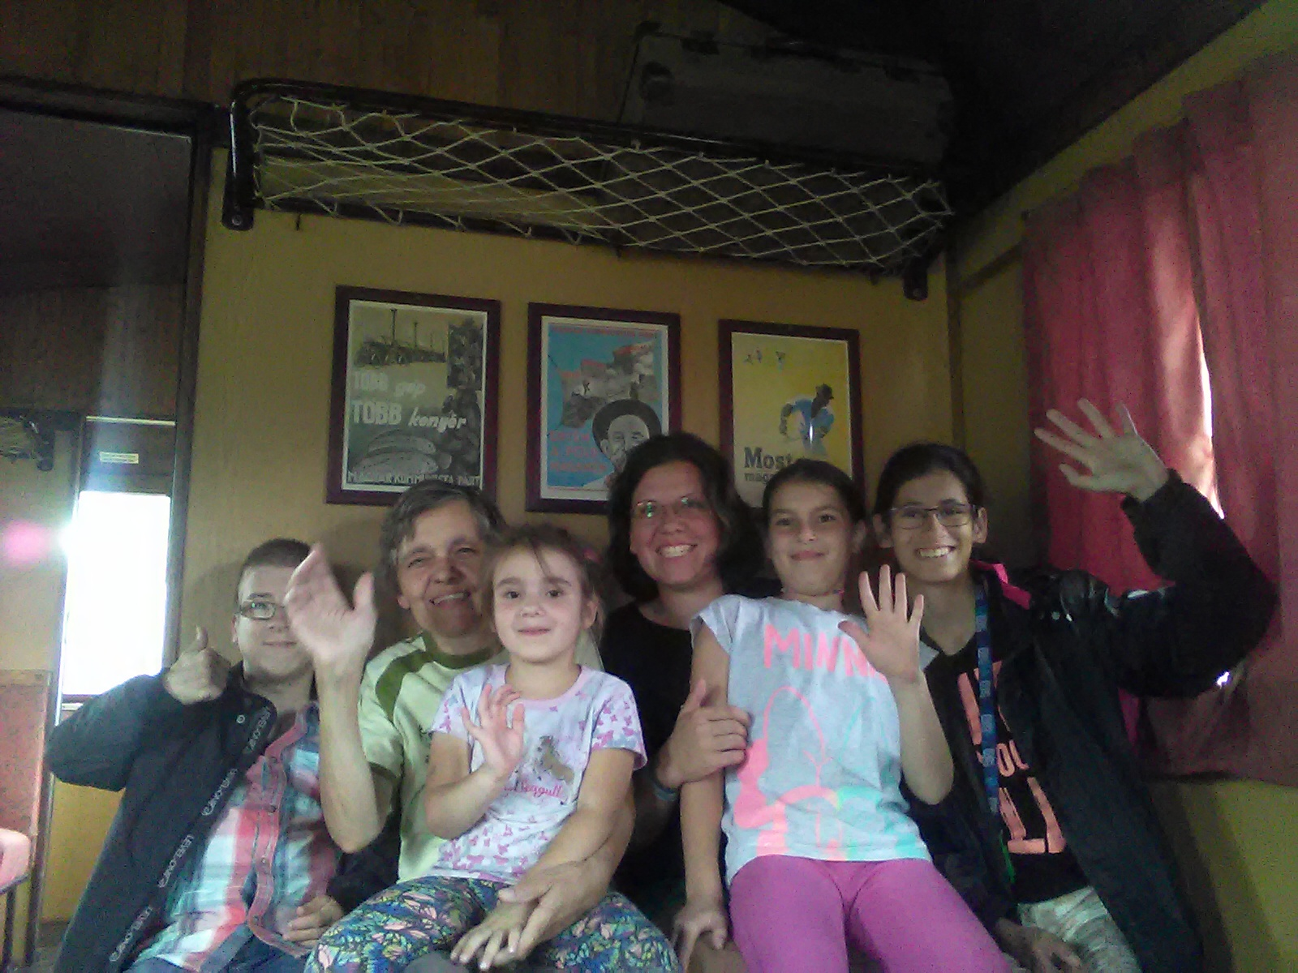
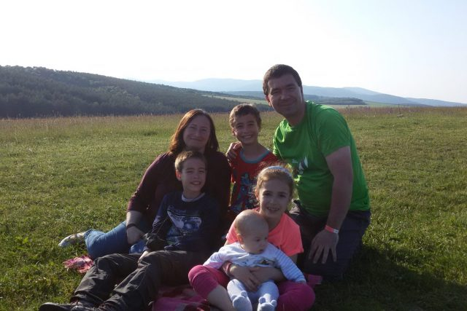
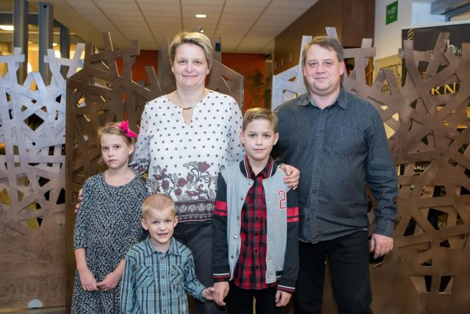
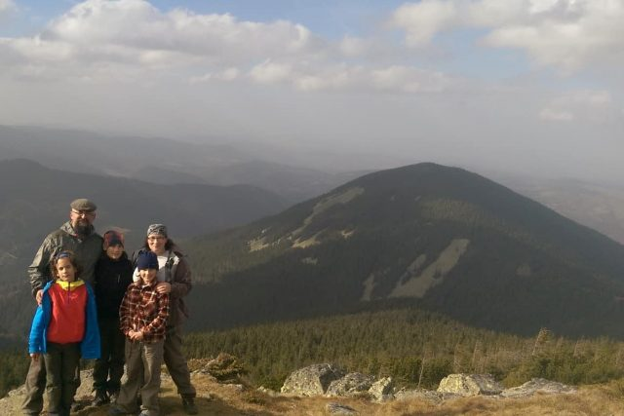
Sokan vagyunk – sokfélék vagyunk

Slide 4
Mini közvélemény kutatás tapasztalatai: - Ott lehessen a család (NE csak apa, testvérek is)- ne Kelljen apának ott lenni (Gyerek ne legyen ott) - a baba és az anya az első

Slide 5
- Ambuláns szülés lehetősége - Otthonszülés szabályainak enyhítése - személyzet türelme-kedvessége (családiasság) - megfelelő tájékoztatás

Slide 6
- Anyáé a döntés - Nincs felesleges beavatkozás - Császár után is a családok együtt lehessenek Látogatásnál: bármikor, bárki (családi szobák) – Senki

Slide 7
„Ott lehessen az egész család, legyen játszó rész a műtők előtt/körül, h amíg apára rakják a császáros babát, a kistesók is ismerkedjenek vele. Hogy a szobában bármikor ott lehessen a család, ne csak tól-ig, csak a folyosón” „Ahol biztosítják hogy az anya ambulánsan szülhessen ha neki arra van igénye és mindenki jól van szülés után. Ahol megkapom az aranyóràt egy magát bababarátként hirdető kórházban.” „Nem tudom, számomra nem fontos, hogy az legyen. Szüléskor a baba és az anya az elsődleges, ahhoz legyen meg minden, hogy rendben történjenek a dolgok és mielőbb mehessünk haza. Abban a három napban más nem számít. Ugyanígy nem izgat a megnyugtató zene, kádban szülés, otthon szülés, meg mit tudom én miket ki nem találnak még. Bújjon ki az a gyerek épségben és kész.”

Slide 8
Összegzés: pontos tájékoztatás, döntés szabadsága, Személyzet szemlélet módja

Slide 9
Köszönöm a figyelmet!

